Slide 1
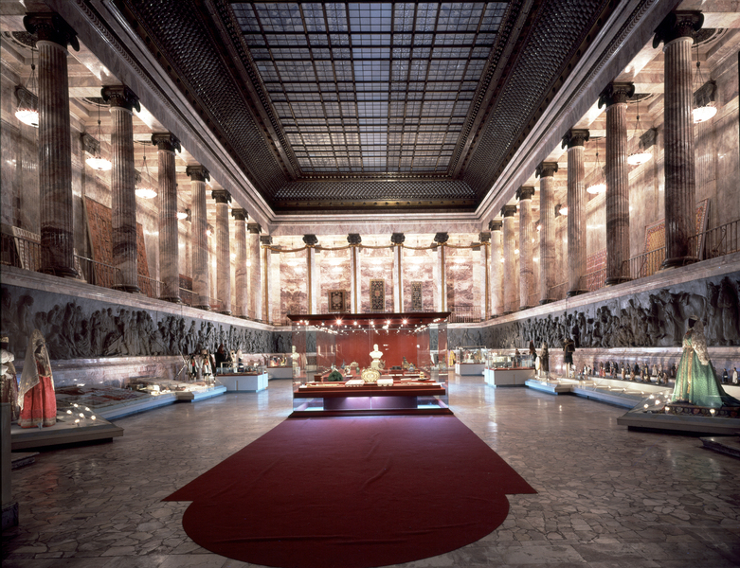
«Я поведу тебя в музей…»
Экскурсия в этнографический музей для старших дошкольников
Выполнила воспитатель
ГБДОУ д/с №31 Василеостровского района
Зимина К.А.

Slide 2
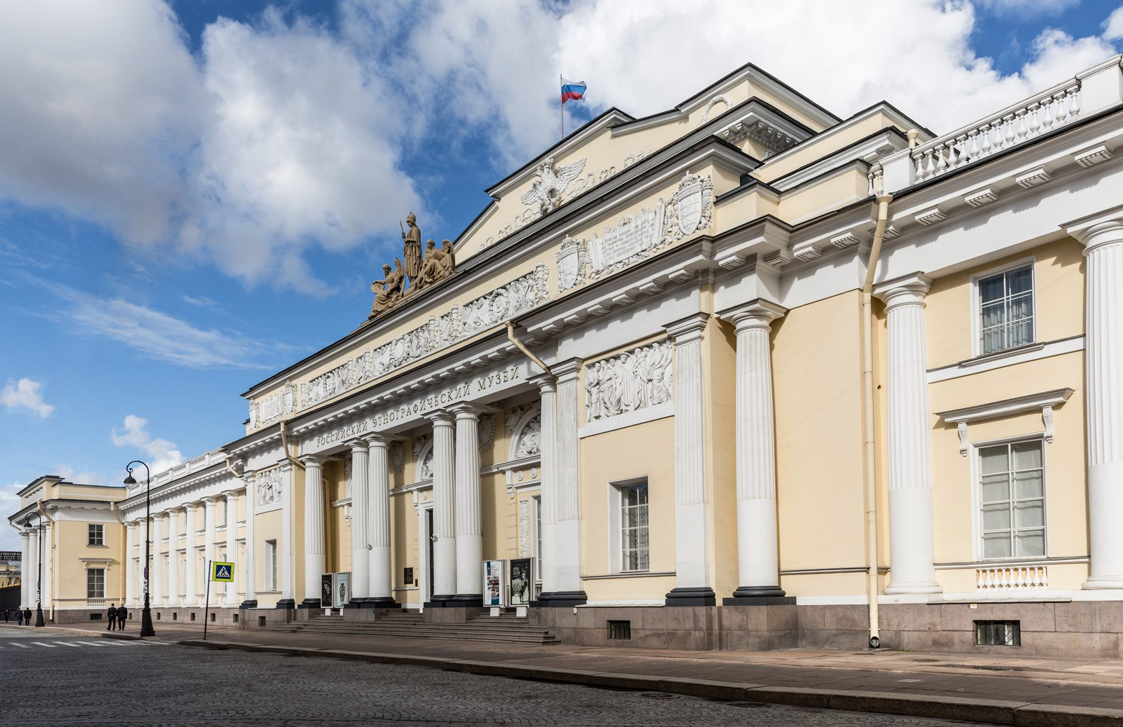
В самом сердце нашего города находится удивительное место, которое называется площадь Искусств, и называется оно так не случайно, вблизи этого месте находится сразу несколько театров и музеев.
Сегодня мы с вами побываем в музее Этнографии.
Что такое этнография, спросите вы меня?
Это наука, изучающая культуру, традиции, обычаи разных народов. Как вы думаете, что мы сможем увидеть в этом музее?
Правильно! Одежду, вещи, предметы быта и даже игрушки разных народов, населяющих или населявших нашу страну.
Начинается наша экскурсия уже у входа. Посмотрите какое прекрасное здание выстроили для такого музея!
Да-да, для музея специально строили здание.

Slide 3
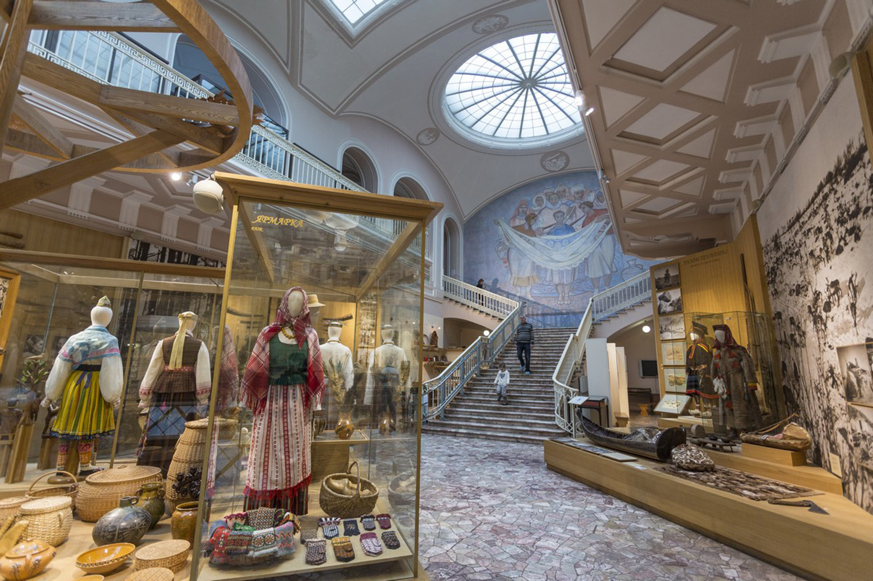
И вот мы заходим в здание музея и сразу же нас встречает удивительно красивый огромный зал. Здесь проводятся различные выставки. Посмотрите какие огромные колонны из мрамора обрамляют зал, как торжественны и величавы они.
Пройдя в другие залы музея, вы увидите, что они удивительно светлые и просторные, так и было задумано архитектором.

Slide 4
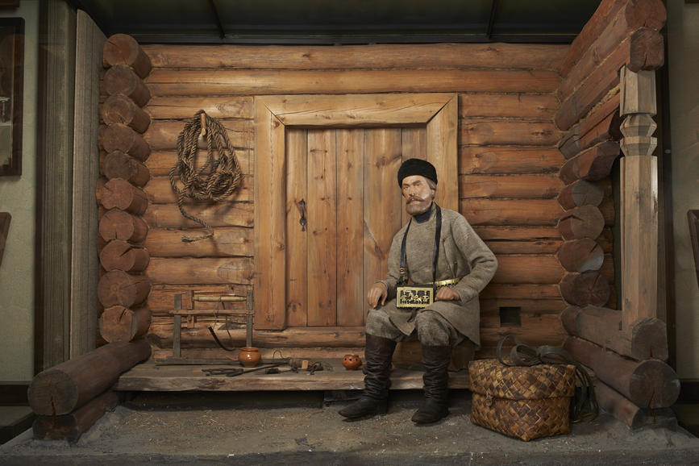
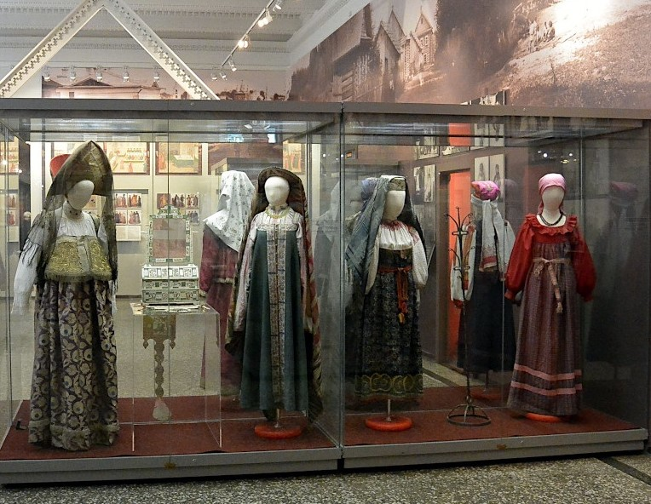
Сегодня мы с вами пройдемся по залу, где развернута экспозиция по этнографии русских, самого многочисленного восточнославянского народа на территории бывшей Российской империи.
Мы узнаем как русские крестьяне умели вести сложное хозяйство: выращивали различные сельскохозяйственные культуры, разводили домашних животных и строили дома, клали печи, изготовляли домашнюю утварь и орудия труда, шили одежду? Как в слаженном ритме крестьянской жизни трудовые будни чередовались с веселыми праздниками?

Slide 5
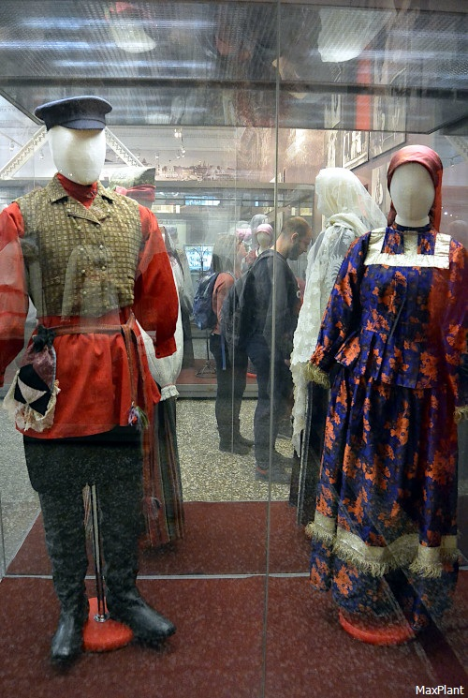
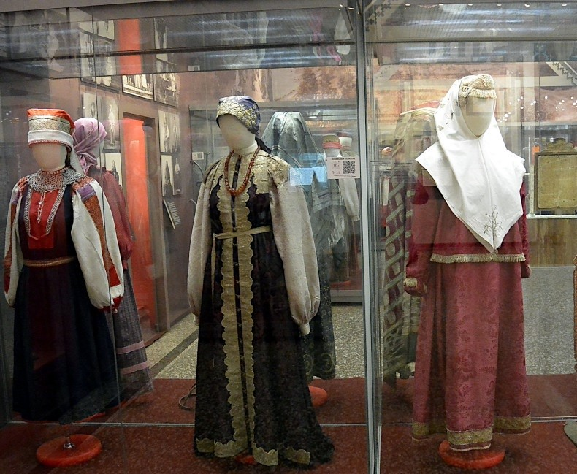
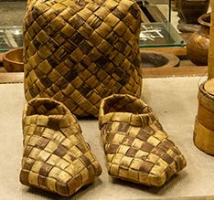
На выставке можно увидеть какую одежду носили мужчины и женщины, какая была повседневная и нарядная одежда и какя была обувь…

Slide 6
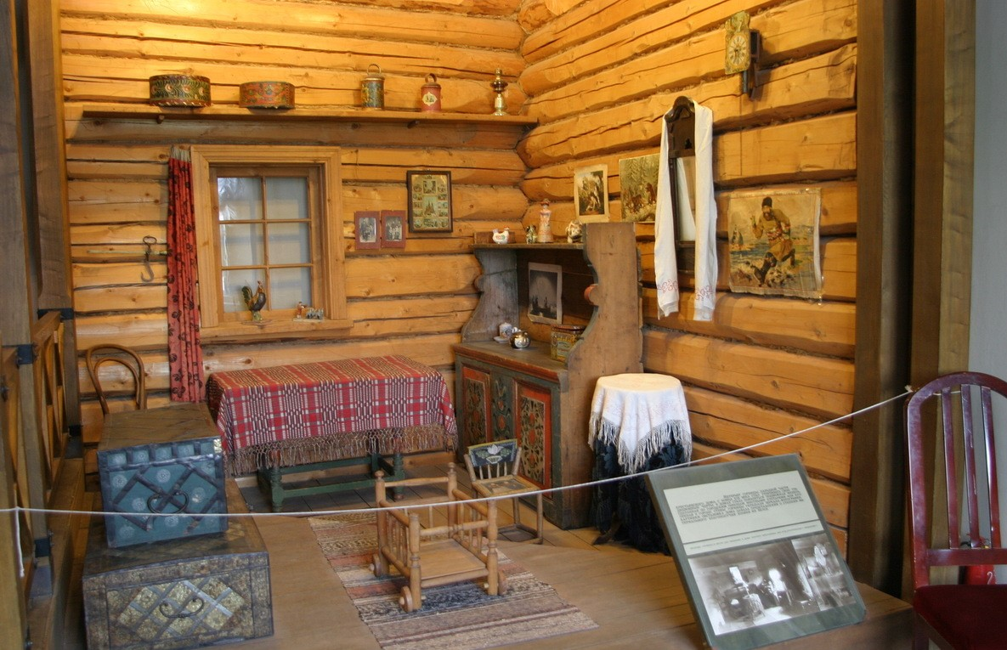
Можно посмотреть как был устроен быт, как было в избе русского крестьянина. Вещи хранились в сундуках, иногда настолько больших, что на них можно было спать. Полы были устланы тканными ковриками, столы украшены вышитыми скатертями. Обязательно в каждом доме был уголок с иконами. И конечно же печь!

Slide 7
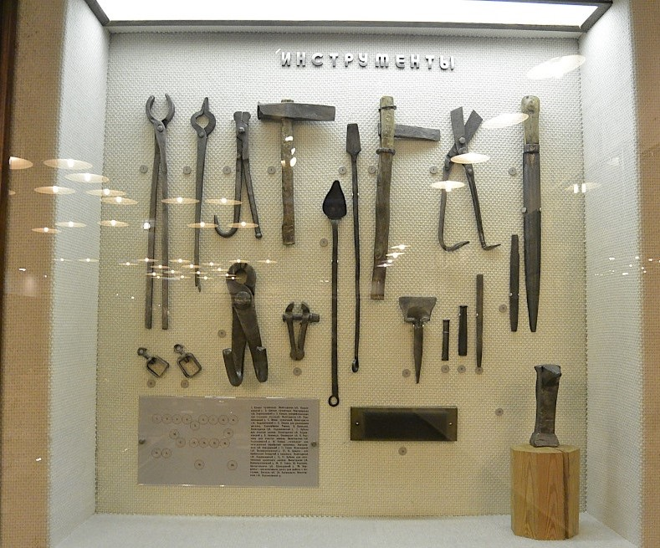
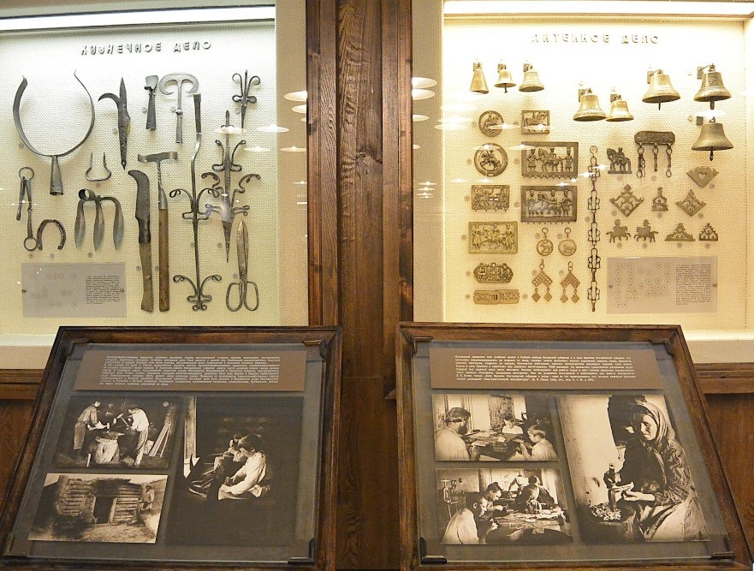
На выставке можно посмотреть какими инструментами пользовались мастера

Slide 8
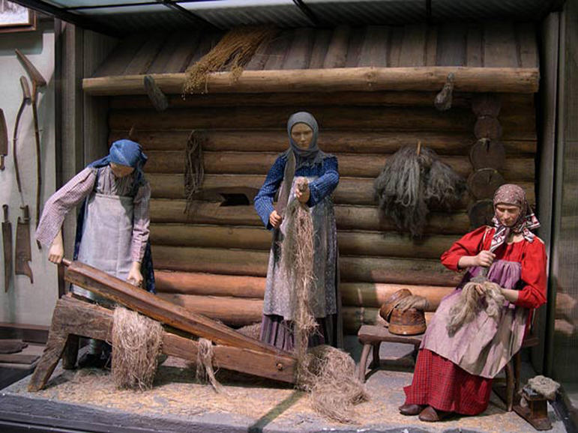
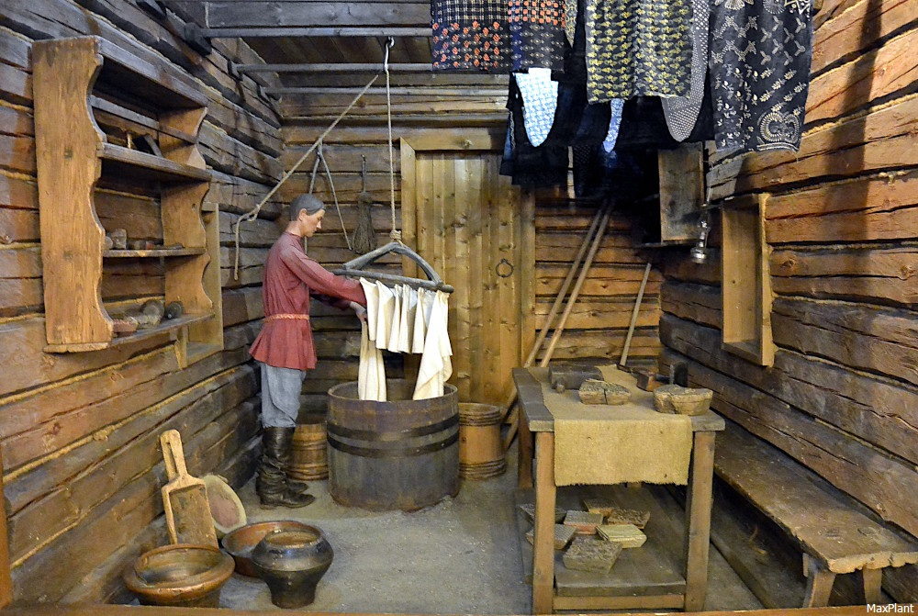
Здесь можно увидеть как изготавливали льняную ткань и шерстяную
Как красили ткани

Slide 9
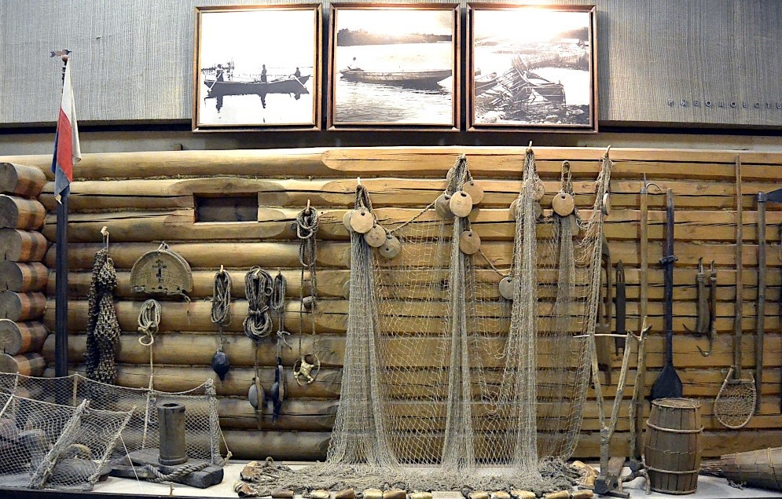
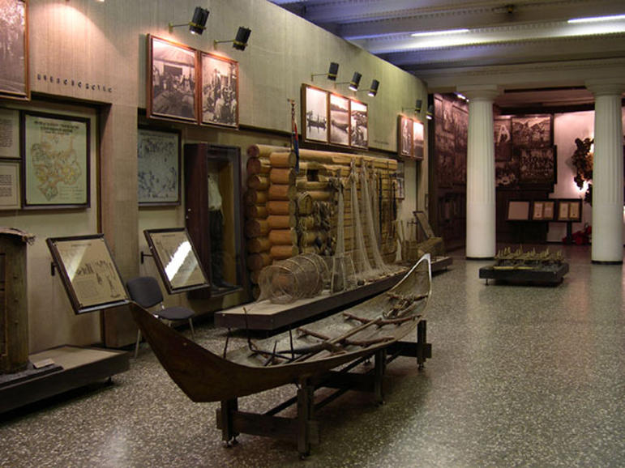
На выставке можно увидеть при помощи чего и как ловили рыбу русские крестьяне

Slide 10
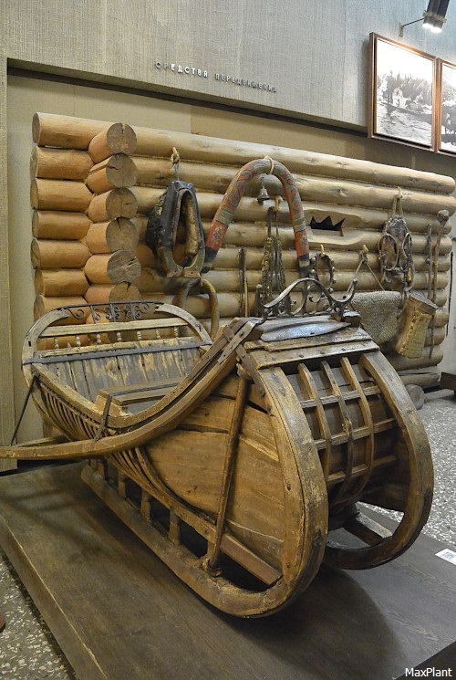
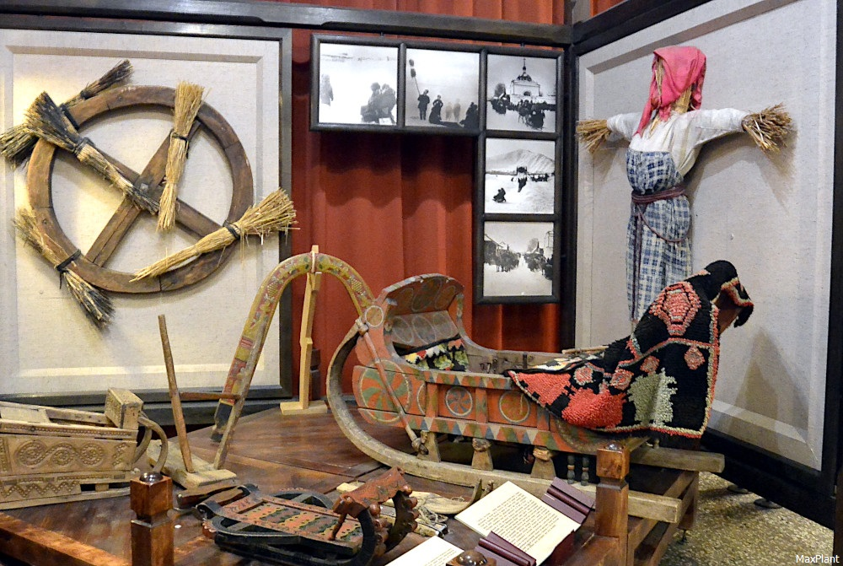
А вот на таких санях ездили крестьяне

Slide 11
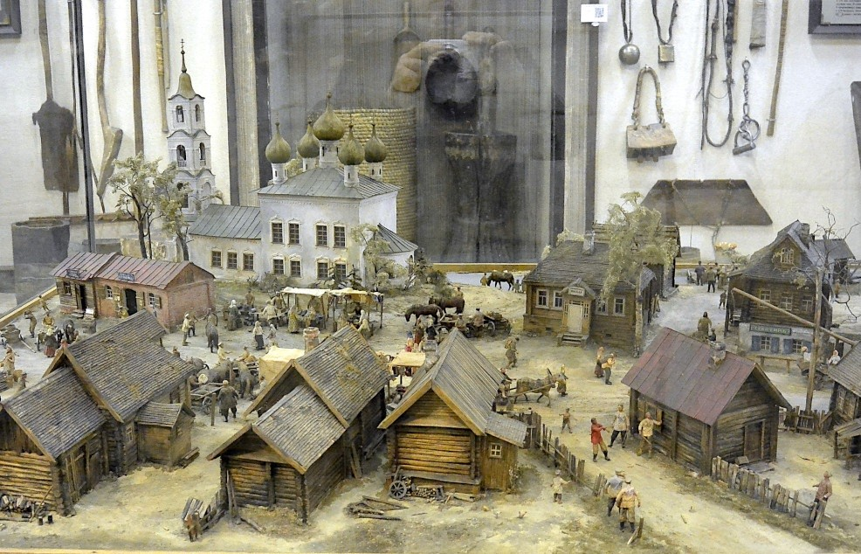
Можно рассмотреть как было устроено село или деревня

Slide 12
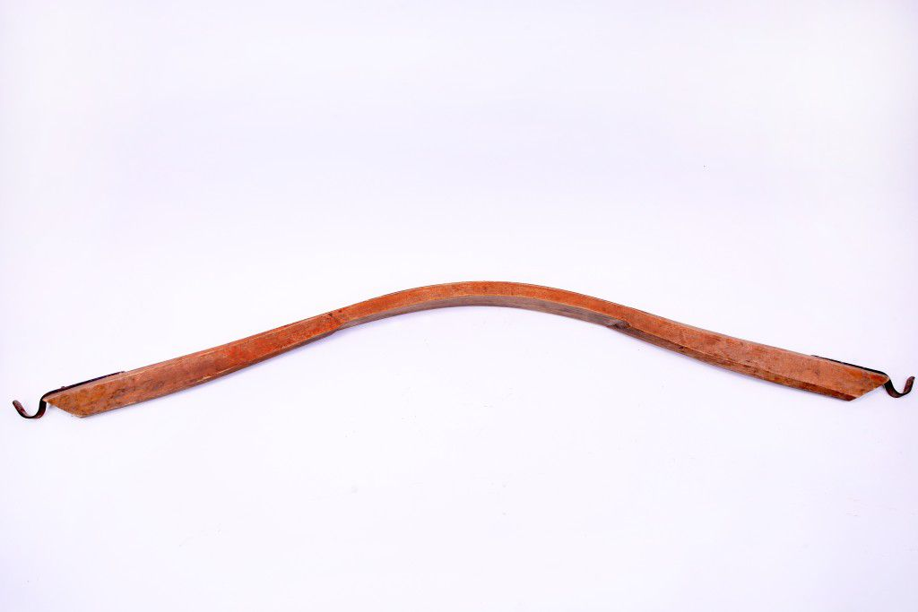
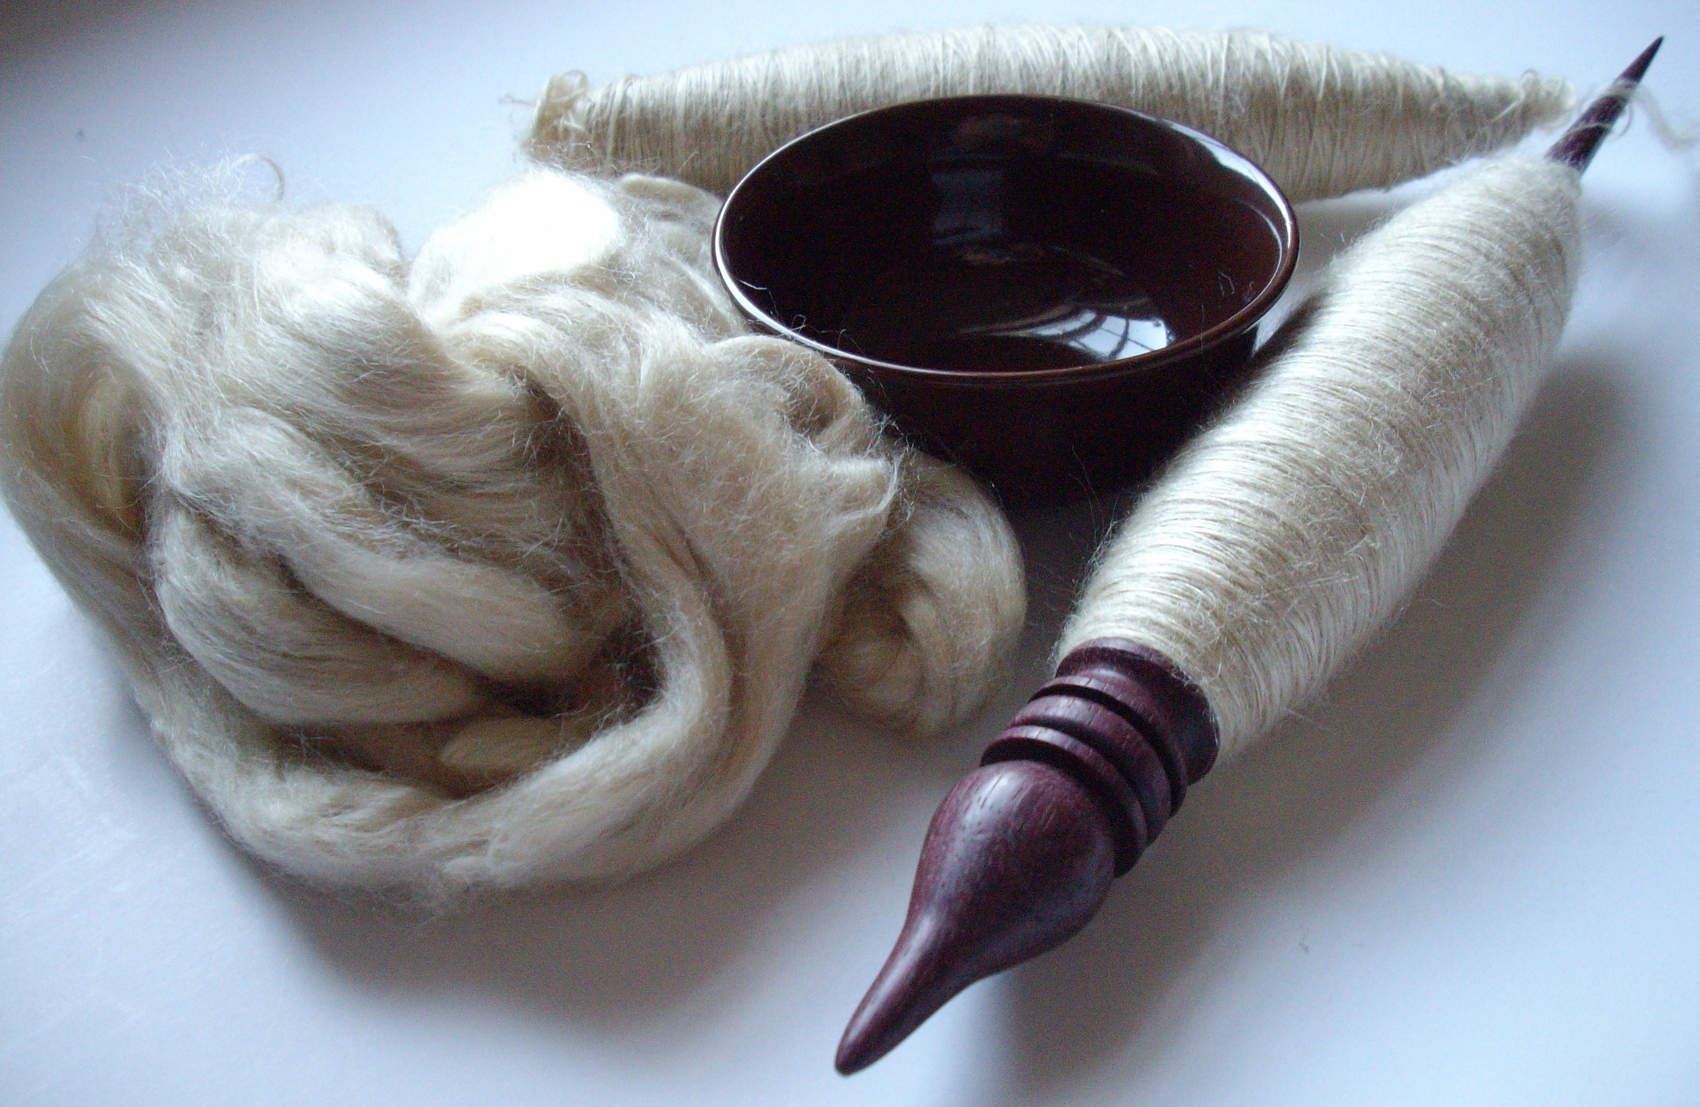
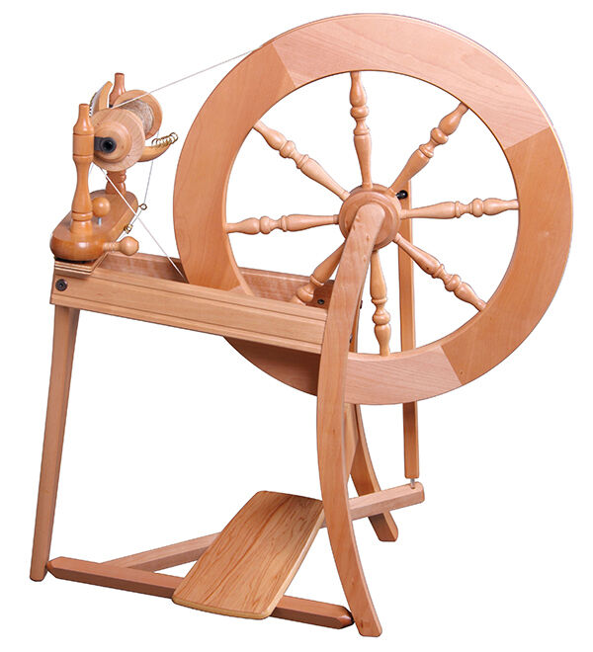
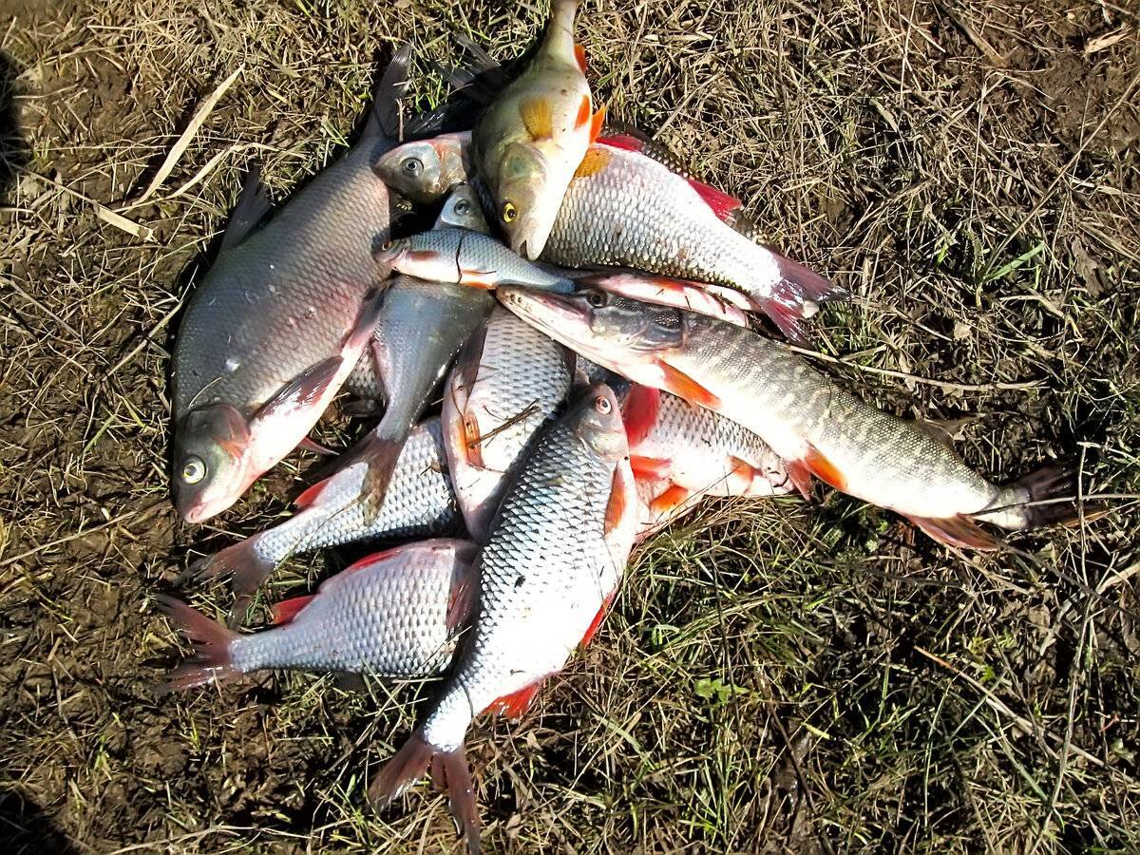
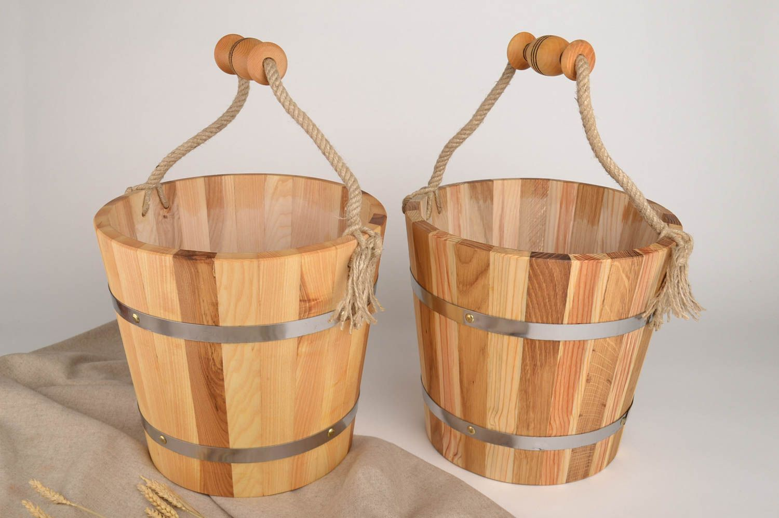
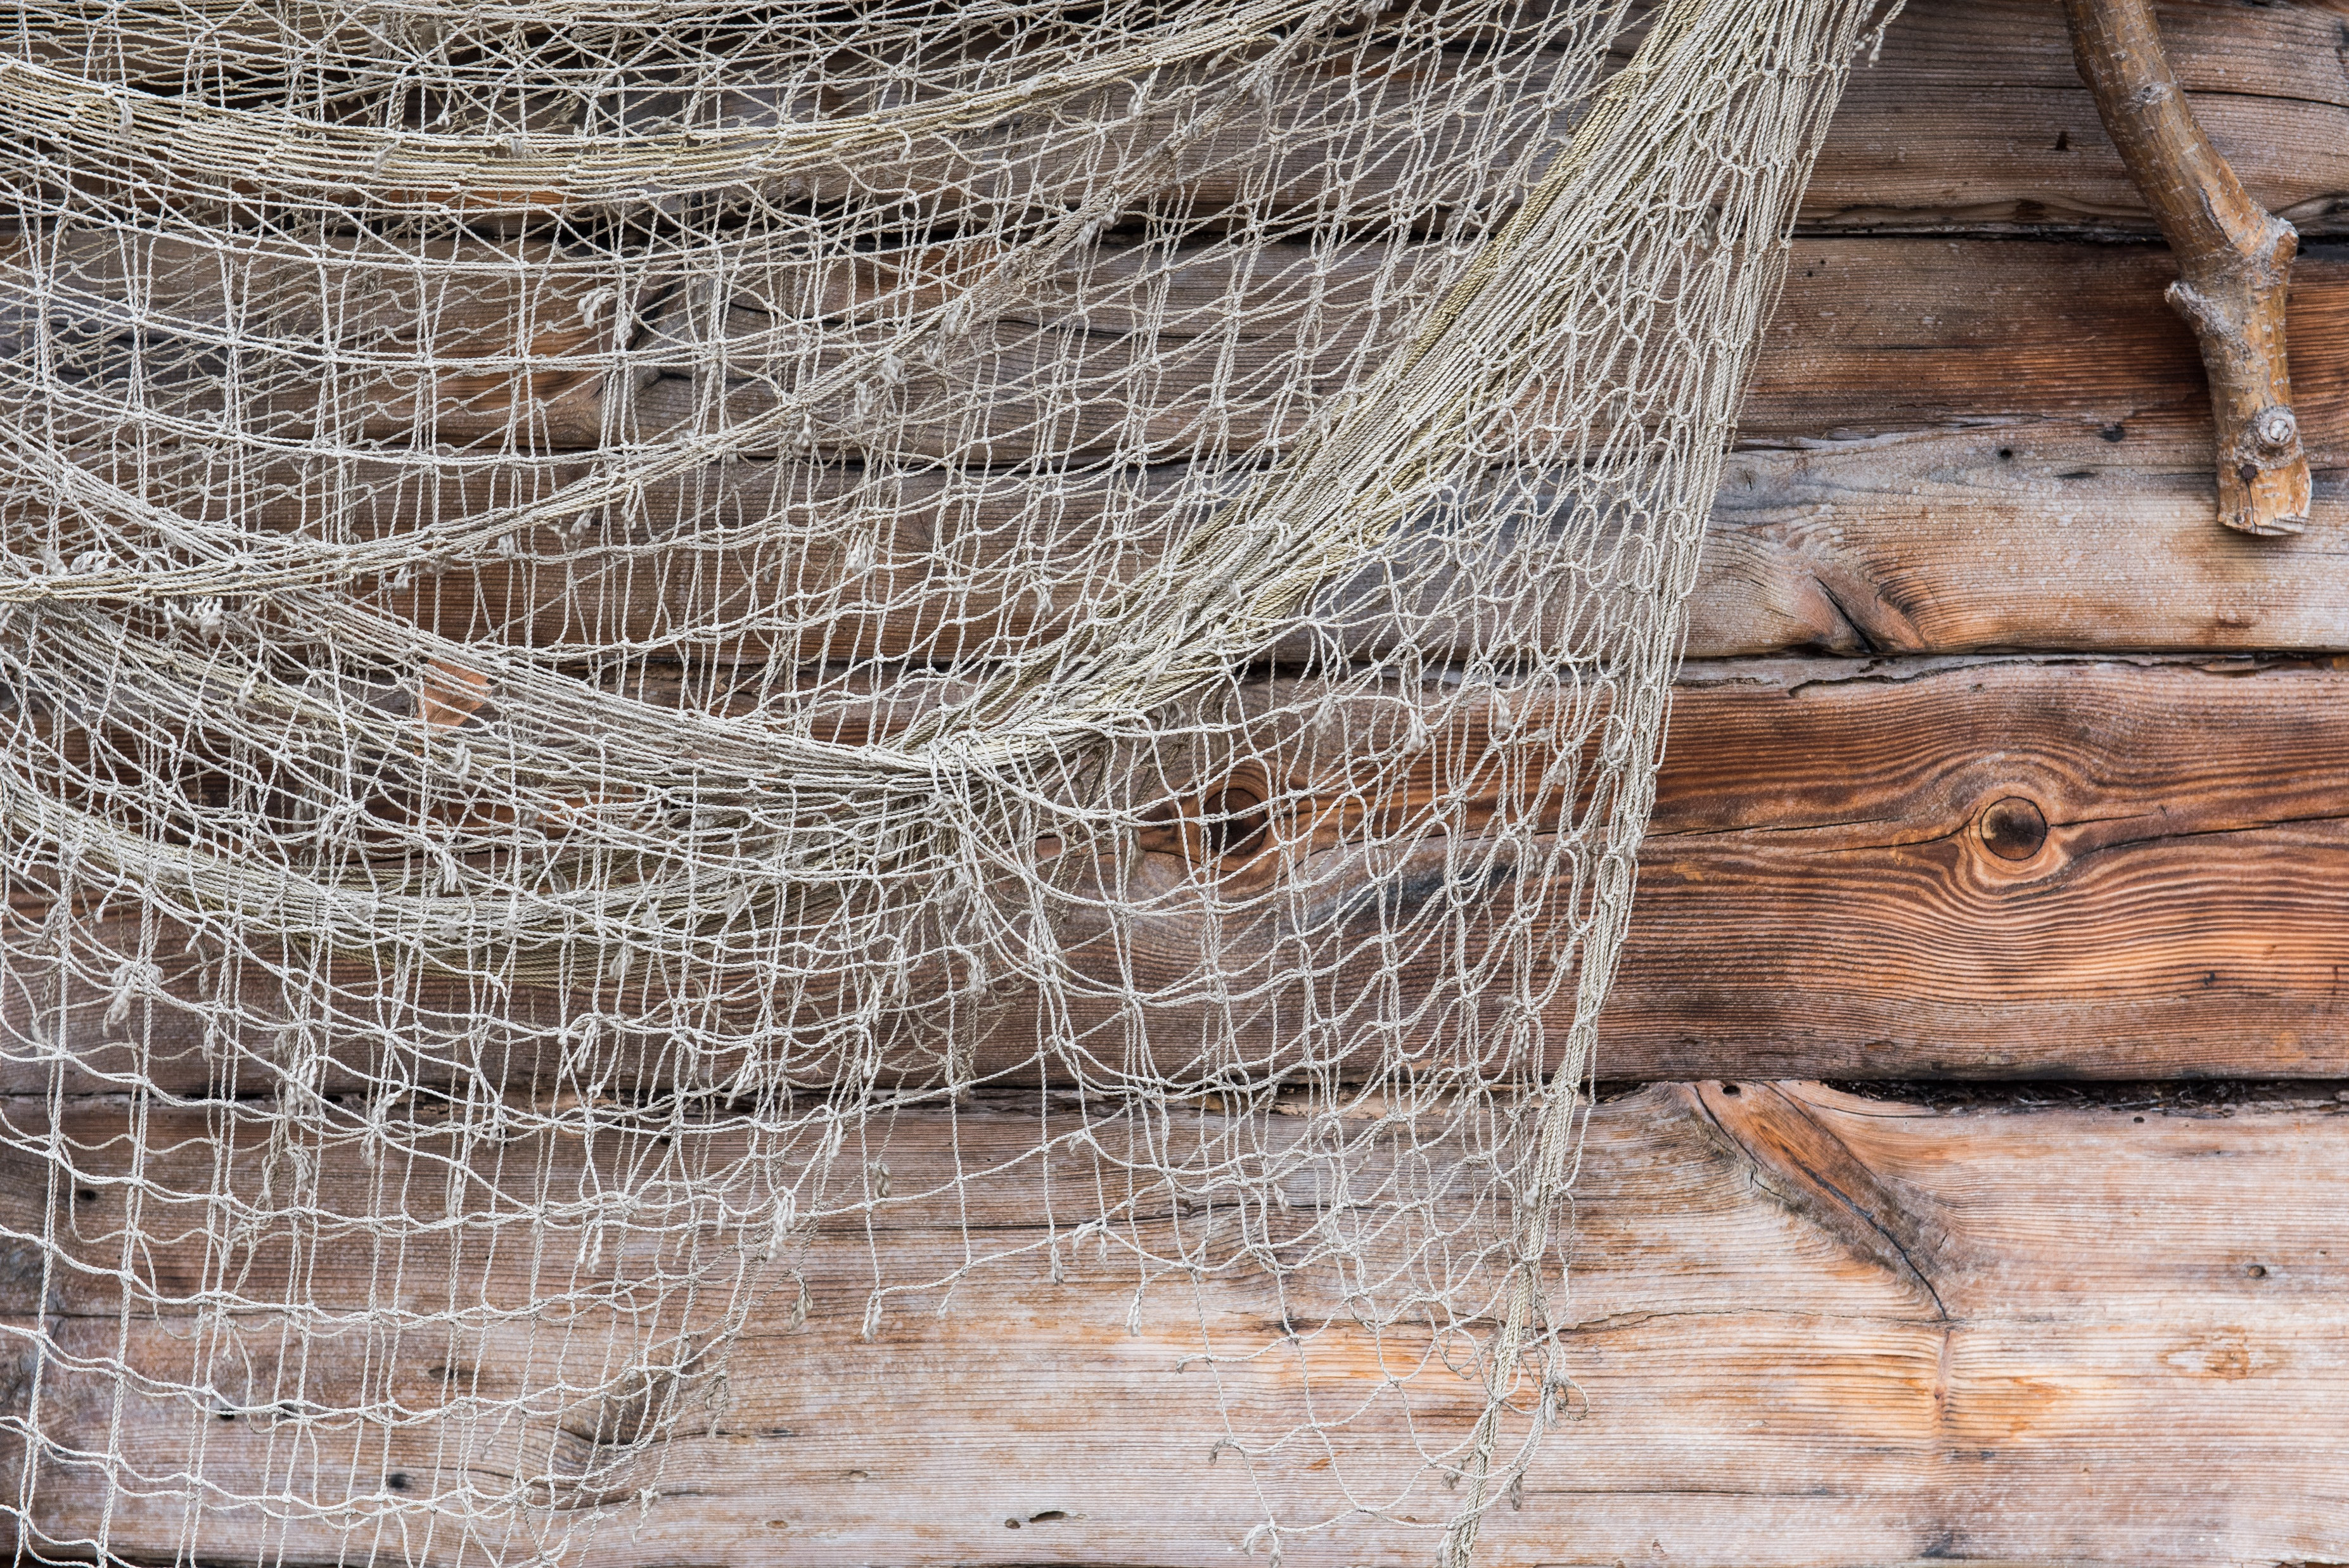
А теперь давайте поиграем:
Давайте вспомним какие предметы народного быта мы знаем и для чего они нужны
Молодцы!

Slide 13
Ну что ребята, вам понравилось?
Что вам запомнилось?
Что показалось самым необычным?
Что нового вы узнали?

